Slide 1
ESTESIS: TERMINOLOGI
ESTETIKA
Kuliah Ke-7
(26 Oktober 2017)
Mochamad Fauzie, S.Pd., M.Ds.

Slide 2
Sebelum masuk ke materi inti dalam kuliah ke-7, perlu diingat kembali beberapa istilah penting pada kuliah-kuliah sebelumnya, berikut ini:
MODEL ESTESIS memakai model semiosis sebagai kerangkanya. Semiosis diturunkan dari kata “semiotika”, dipakai Peirce sebagai tindak pertandaan, proses penandaan, atau proses semiotis.
Semiosis diartikan sebagai “proses penandaan” atau “proses semiotis”. Ini selaras dengan “estetis” sebagai “proses estetis”.

Slide 3
Dalam semiotika Peirce, tanda terdiri dari tiga kategori: representamen, object dan interpretant.
Proses kemunculan interpretant yang dipicu oleh representamen terkait dengan object disebut semiosis.
Representamen (kadang disebut tanda): sesuatu yang berada bagi seseorang untuk sesuatu yang lain dalam berbagai cara atau kapasitas; aspek material dalam proses penandaan; dapat disejajarkan dengan signifier dalam semiotika Saussure.

Slide 4
Object adalah hal yang direpresentasikan atau sesuatu yang diacu oleh representamen.
Umumnya object adalah sesuatu yang lain, tetapi dalam kasus referensi diri sendiri representamen dan object dapat juga menjadi satu entitas.
Object dapat berupa suatu material maupun entitas mental atau imajinasi.
Object dapat berbentuk tunggal maupun jamak.
Object dalam semiotika Peirce serupa dengan signified dalam semiotika Saussure.

Slide 5
Interpretant merupakan hal yang muncul pada benak seseorang karena dibangkitkan oleh representamen. Peirce melihat makna sebagai efek penandaan yang terjadi pada aktivitas mental seseorang. Aktivitas mental seperti ini tidak bisa lepas dari ide atau gagasan yang telah ada pada orang tersebut.
Efek semiosis dapat berupa efek emosional, efek energetis, maupun efek logikal. Efek emosional adalah efek yang berupa perasaan, efek energetis berupa reaksi fisik, efek logikal berupa konsep pemikiran.

Slide 6
Lukisan Widayat, Jagad Ikan, merupakan representamen. Ikan yang hidup di air adalah object yang diacu lukisan itu (dapat juga objectnya berupa konsep tentang ikan). Hal yang terjadi pada benak penonton, seperti persepsi tentang ikan, merupakan interpretant.
Peirce membagi tanda ke dalam tiga (trikotomi) berdasarkan hubungan antara representamen dengan object, yaitu: ikon, indeks dan simbol.
Ikon adalah tanda atau representamen yang karakternya memiliki kesamaan dengan object.
Indeks merupakan representamen yang keberadaannya berkoeksistensi dengan objek atau disebabkan oleh efek keberadaan objek, seringkali hubungannya bersifat kausalitas.
Simbol adalah representamen yang kaitannya dengan objek berdasarkan konvensi atau hukum, biasanya berupa ide umum. Sebuah tanda dapat tergolong dalam ikon, indeks dan simbol sekaligus.

Slide 7
MATERI INTI KULIAH KE-7: PERISTILAHAN DALAM ESTESIS
Katya Mandoki: estesis adalah proses yang melibatkan subjek sebagai manusia yang terbuka dan memiliki kemampuan menerima dunia. Ia mengkorelasikan kata estetis pada kata semiosis dalam terminologi semiotika.
Bertolak dari Mandoki, estesis diartikan Deni Je sebagai “proses estetis”, ialah:
proses yang terjadi pada diri subjek yang mengalami pengalaman estetis atau pengalaman artistik di bawah nilai estetis tertentu.

Slide 8
Misalnya, dalam kasus seseorang merasakan pengalaman keindahan ketika melihat lukisan, maka proses yang terjadi pada orang itu disebu ESTESIS atau proses estetis, yang di dalamnya terjadi jalinan antara: lukisan, parameter keindahan yang digunakan untuk menilainya, dan subjek yang melihat dan memperoleh pengalaman estetis.
Seperti Mandoki, kata estesis di sini disejajarkan dengan kata semiosis sebagai proses penandaan.

Slide 9
ESTESIS BERDASARKAN MODEL SEMIOSIS PEIRCEAN
Model semiosis Peircean pernah digunakan Michael Newall untuk mengkaji picture.
Menurut Newall, picture adalah suatu jenis representasi karena picture mampu membangkitkan gagasan tentang sesuatu pada diri penonton.
Dengan perkataan lain, representasi adalah suatu picture ttg X jika, dan hanya jika, ia berbentuk permukaan yang memiliki kemampuan untuk membangkitkan pengalaman visual ttg X.

Slide 10
Untuk keperluan analisa estetika, Deni mengadaptasi segitiga semiosis Peircean menjadi model estetis.
Representamen ditempati “objek estetis”.
Object diubah menjadi “nilai estetis”.
Interpretant diganti dengan “subjek estetis”
Proses yang terjadi pada subjek estetis ketika menikmati atau membuat objek estetis di bawah parameter nilai estetis disebut “estesis” yang merupakan penyesuaian atas kata semiosis.

Slide 11
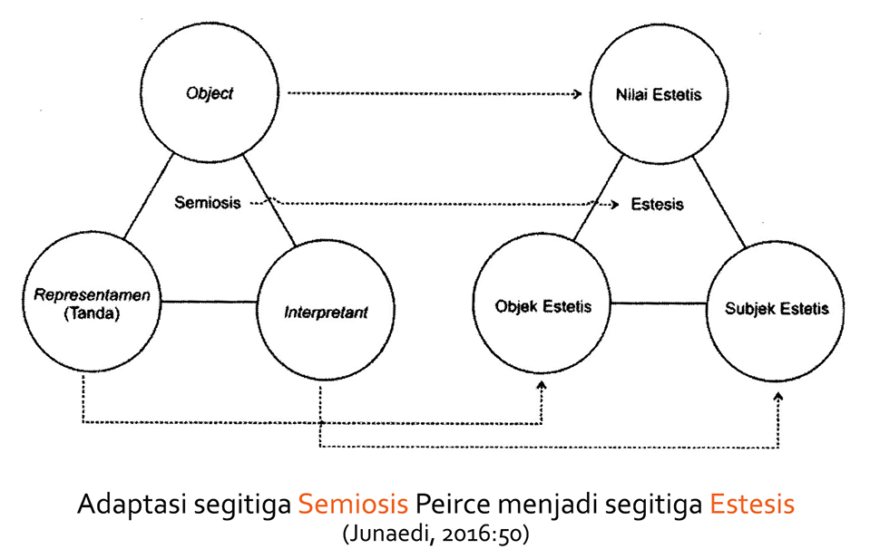

Slide 12
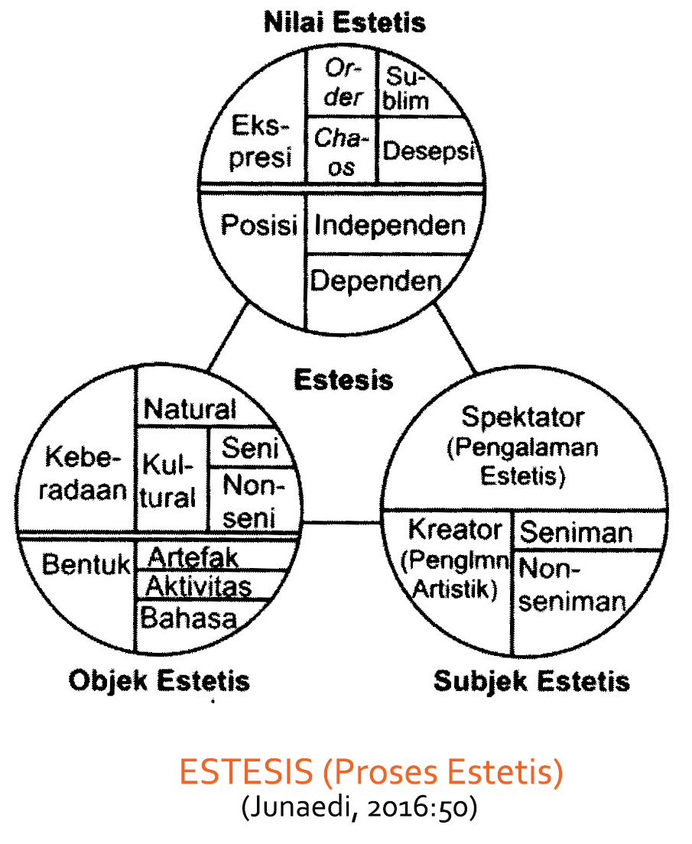

Slide 13
Subjek estetis merupakan subjek, baik seseorang maupun kelompok, yang mengalami pengalaman estetis (bila spektator) atau pengalaman artistik (bila kreator).
Objek estetis adalah objek yang mampu membangkitkan pengalaman estetis. Objek ini dapat bersifat natural, maupun kultural. Objek kultural terdiri dari objek seni maupun nonseni. Semua jenis obek estetis dapat berupa benda, kegiatan, atau bahasa.
Nilai estetis merupakan tolok ukur yang dipakai subjek untuk menimbang kemenarikan atau ketidakmenarikan suatu objek. Nilai estetis dapat dilihat dari dua sudut pandang: ekspresi dan posisi. Ekspresi adalah cara objek estetis menampakkan diri; objek estetis dapat menampakkan diri dengan beberapa cara: order, chaos, sublim maupun desepsi.

Slide 14
Order adalah keteraturan atau ketertataan elemen-elemen kebentukan dalam objek estetis. Nama lain order adalah keindahan.
Di sisi lain, chaos, untuk menarik perhatian spektator, menggunakan ungkapan ketidakteraturan atau disorder.
Sublim terkait dengan objek estetis yang mampu menimbulkan ketakjuban spektator. Adapun desepsi menggunakan semacam muslihat untuk mencuri perhatian spektator.
Sementara itu, posisi atau hubungan nilai estetis dengan nilai-nilai lainnya, dapat dibagi menjadi dua: nilai estetis independen (tidak terikat nilai-nilai lain) dan dependen (terikat/ tergantung pada nilai-nilai lain, terutama etis terkait worldview).
___________

